Slide 1
COLEGIO AURORA DE CHILE
CORMUN - RANCAGUA
Video de apoyo:
https://www.youtube.com/watch?v=PHDO7S2qYfs
Profesor: Felipe Pérez Parra
Semana 8
ENSEÑANZA CENTRADA EN LA CALIDAD, AMOR Y DISCIPLINA

Slide 2
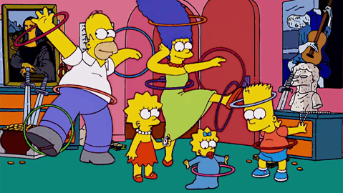
COLEGIO AURORA DE CHILE
CORMUN - RANCAGUA
ENSEÑANZA CENTRADA EN LA CALIDAD, AMOR Y DISCIPLINA

Slide 3
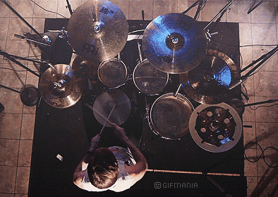
COLEGIO AURORA DE CHILE
CORMUN - RANCAGUA
ENSEÑANZA CENTRADA EN LA CALIDAD, AMOR Y DISCIPLINA

Slide 4
COLEGIO AURORA DE CHILE
CORMUN - RANCAGUA
Objetivo: reforzar los elementos del lenguaje musical tales como: ritmos musicales y polirritmia. Concluyendo con trabajo practico de creación rítmica
ENSEÑANZA CENTRADA EN LA CALIDAD, AMOR Y DISCIPLINA

Slide 5
COLEGIO AURORA DE CHILE
CORMUN - RANCAGUA
Ruta de aprendizaje
Objetivo
Repaso de ritmos musicales
trabajo practico
Evaluemos lo aprendido
Practica de polirritmia
ENSEÑANZA CENTRADA EN LA CALIDAD, AMOR Y DISCIPLINA

Slide 6
COLEGIO AURORA DE CHILE
CORMUN - RANCAGUA
ENSEÑANZA CENTRADA EN LA CALIDAD, AMOR Y DISCIPLINA

Slide 7
COLEGIO AURORA DE CHILE
CORMUN - RANCAGUA
ENSEÑANZA CENTRADA EN LA CALIDAD, AMOR Y DISCIPLINA

Slide 8
COLEGIO AURORA DE CHILE
CORMUN - RANCAGUA
https://www.youtube.com/watch?v=IovnEsDf2ko
Recuerda y practica los ejercicio 1 y 2 en el link (hasta el tiempo 01:37)
ENSEÑANZA CENTRADA EN LA CALIDAD, AMOR Y DISCIPLINA

Slide 9
COLEGIO AURORA DE CHILE
CORMUN - RANCAGUA
¡Hora de crear!
Materiales:
Cartulina de color tamaño block
Plumones o marcadores
Regla
NOTA: LOS MATERIALES PUEDEN SER REEMPLAZADOS
ENSEÑANZA CENTRADA EN LA CALIDAD, AMOR Y DISCIPLINA

Slide 10
COLEGIO AURORA DE CHILE
CORMUN - RANCAGUA
Observa la siguiente polirritmia
ENSEÑANZA CENTRADA EN LA CALIDAD, AMOR Y DISCIPLINA

Slide 11
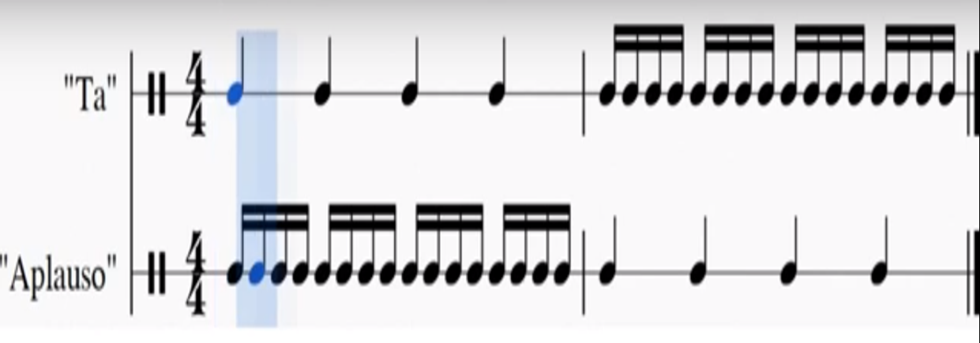
Instrucciones
Crea una polirritmia con las siguientes características:
Cifra de compas 4/4
Cantidad de compases: 4 (ejemplo tiene 2)
Figuras a utilizar (negra, blanca, corcheas o semicorcheas)
Utiliza solamente 2 figuras rítmicas en el ejercicio

Slide 12
COLEGIO AURORA DE CHILE
CORMUN - RANCAGUA
Cierre
Envía una foto de tu trabajo al correo:
musicaauroradechile@gmail.com
ENSEÑANZA CENTRADA EN LA CALIDAD, AMOR Y DISCIPLINA

Slide 13
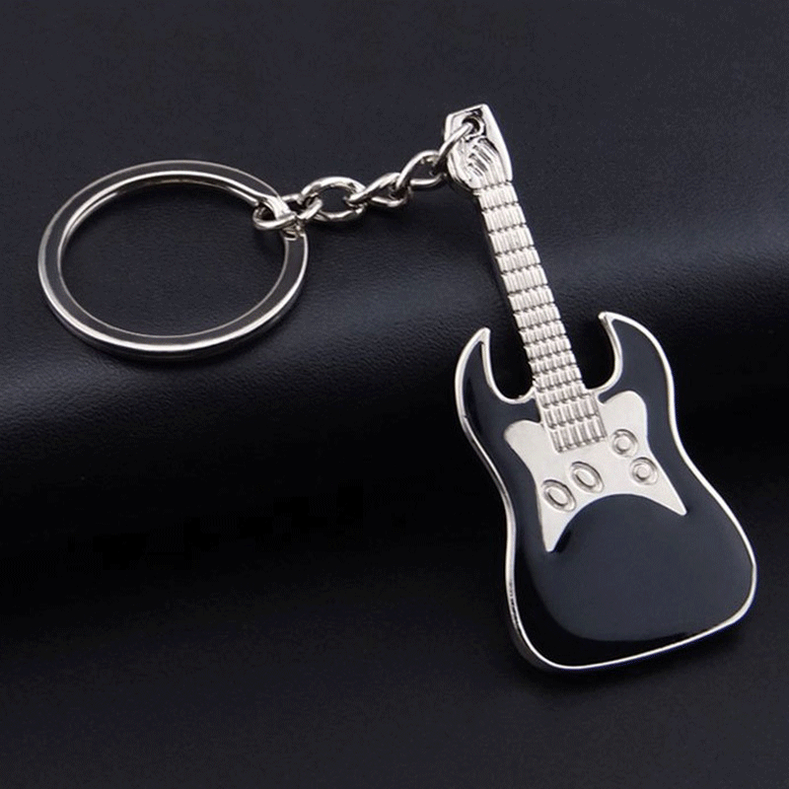
COLEGIO AURORA DE CHILE
CORMUN - RANCAGUA
ENSEÑANZA CENTRADA EN LA CALIDAD, AMOR Y DISCIPLINA

